Slide 1
Clientèle en situation de fragilité financière
Heure du jeudi
18 novembre 2021

Slide 2
Contexte
L’identification de la clientèle fragile
L’accompagnement de la clientèle fragile en CEGEE
NE PAS CONFONDRE OCF et SBB
Quiz

Slide 3
La thématique de la clientèle fragile représente des enjeux importants
Un enjeu réglementaire sous la surveillance des organismes de tutelles (ACPR)
  La loi bancaire du 26 juillet 2013 de séparation et de régulation des activités bancaires nous impose plusieurs mesures de protection de la clientèle des particuliers et de soutien à l’inclusion bancaire.
  En 2018 et en 2020, l’ensemble des banques s’est engagé à plafonner les frais d’incidents et d’irrégularités de fonctionnement pour cette clientèle.
  La clientèle fragile reste un sujet au cœur des préoccupations du Gouvernement, des superviseurs et des associations de consommateurs. Des propositions ou projets de lois sont régulièrement déposés.
  Principales dispositions en matière d’Inclusion bancaire, issues des textes réglementaires de 2013 à aujourd’hui et des engagements FBF de 2018 :
    Accessibilité à un compte de dépôt
    Favoriser l’accès aux services bancaires
    Renforcer du dispositif droit au compte
    Prévention du surendettement
    Détection précoce et accompagnement des clients en risque de surendettement
    Frais bancaires
    Plafonnement des commissions d’intervention
    Information préalable au débit des frais bancaires

Slide 4
La thématique de la clientèle fragile représente des enjeux importants
    Clientèle en situation de fragilité financière
    Offre de nature à limiter les frais en cas d’incidents (OCF)
    Plafonnement des frais d’incidents et d’irrégularité de fonctionnement du compte
    Observatoire de l’Inclusion Bancaire
    Définition d’indicateurs
    Suivi et publication des mesures mises en œuvre par les banques
Un enjeu d’image en lien avec notre Histoire
  L’accompagnement de la clientèle en situation de fragilité financière illustre concrètement le positionnement sociétal des Caisses d’Epargne et l’axe stratégique du modèle coopératif.
Un enjeu financier qui impacte le coût du risque de l’établissement
  Les procédures de surendettement et situations dégradées représentent un coût important pour la banque.
Un enjeu de satisfaction pour maintenir la relation de confiance avec les clients
  Etre présent au quotidien et particulièrement dans les moments de fragilité permet de renforcer les liens avec le client.

Slide 5
La clientèle fragile est un sujet d’actualité important, particulièrement en CEGEE
Depuis mai 2020, la Banque de France a mis en place une cellule d’alerte dédiée aux particuliers qui rencontreraient des difficultés en matière d’inclusion bancaire et d’application de frais bancaires. Cliquez ici pour en savoir plus
La clientèle fragile bénéficie d’une tarification réduite pour limiter l’impact des frais bancaires sur leur situation.
  25 € par mois de frais d'incidents bancaires de toutes natures pour tous les clients identifiés en situation de fragilité financière
  (ceci ne s’applique qu'aux clients éligibles et non pas aux clients détectés au titre de la prévention du surendettement)
  16,50 € par mois de frais d'incidents bancaires de toutes natures pour les clients ayant souscrit à l‘Offre d’accompagnement de la Clientèle en situation de fragilité Financière (OCF)
  les frais bancaires sont plafonnés dès 5 incidents de paiement par mois (sous conditions de ressources), depuis le 1er novembre 2020.
L’ACPR veille au respect des dispositions et des engagements de la Fédération Bancaire Française.
  La CEGEE a fait l’objet en 2020 d’un contrôle de l’ACPR sur le sujet de « l’inclusion et frais bancaires ».
  Un besoin de poursuite de l’accompagnement de ces clients fragiles à été souligné.

Slide 6
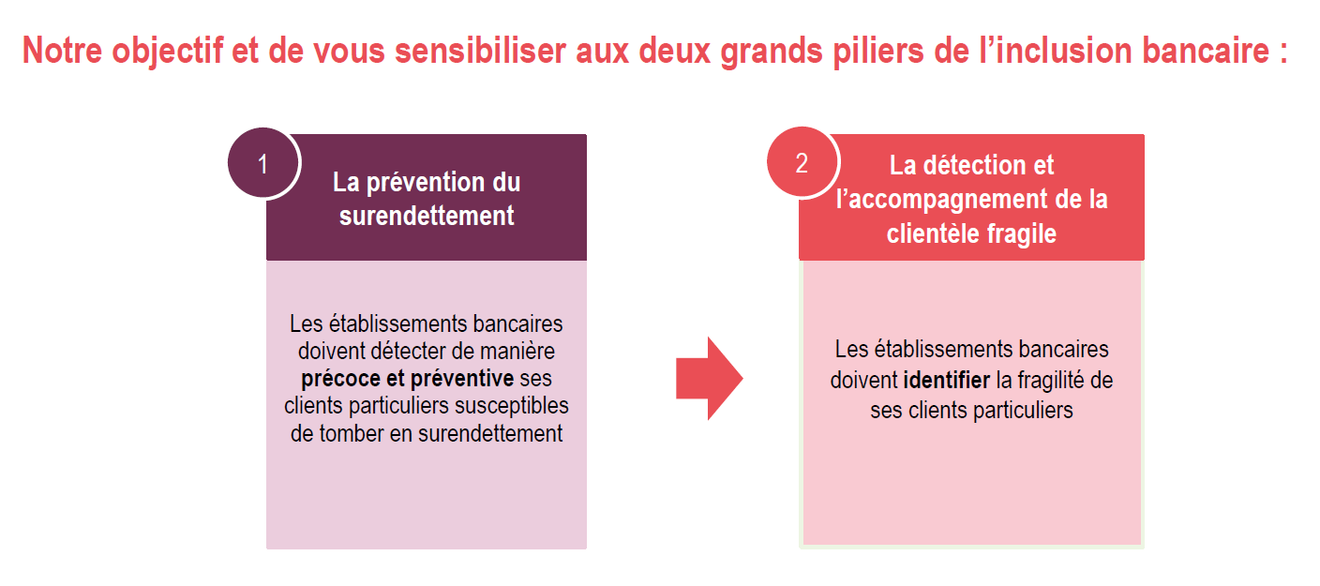
La clientèle fragile est un sujet d’actualité important, particulièrement en CEGEE

Slide 7
Contexte
L’identification de la clientèle fragile
L’accompagnement de la clientèle fragile en CEGEE
NE PAS CONFONDRE OCF et SBB
Quiz

Slide 8

L’identification de la clientèle fragile est réalisée selon 3 procédés en CEGEE
La notion de clientèle en situation de fragilité financière est définie réglementairement par l’article R.312-4-3 du Code Monétaire et Financier (CMF).
Afin de répondre à ces exigences et pour s’assurer de la correcte identification des clients concernés, 3 types de détection de ces clients sont mis en place en CEGEE.
La détection précoce : scoring automatique des clients
La détection avérée : ciblage en fonction d’évènements passés
La détection spontanée : à l’initiative du conseiller
1
2
3

Slide 9



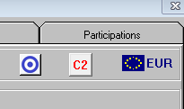

Clients détectés dans le cadre d’une détection précoce
1
Le dispositif de détection précoce est automatisé
Il s’agit d’un calcul mensuel tenant compte à la fois de la connaissance du client (son profil et comportement financier), et des dispositifs d’alertes internes définis.
Si le client est détecté en « prévention du surendettement » (« potentiel surendettement »), il recevra un courrier l’invitant à prendre RDV avec son conseiller pour une étude de sa situation.
Score prédictif automatique
Détection du client
Accompagnement
Mécanisme de détection précoce combinant :
dispositifs d’alertes internes
connaissance client (profil et comportement financier)
Ce score est calculé tous les mois
Les variables appliquées peuvent être évolutives
Mise en place du logo cible sur la synthèse du client (la mire bleue)
Entretien
Faire un point de situation avec le client
Proposition de solutions (regroupement de crédits, ajustement du découvert, OCF…)
Orientation vers une entité spécialisée le cas échéant (Experts Direct, parcours confiance…)

Slide 10
Clients ciblés dans le cadre d’une détection avérée
2
Le dispositif de détection avérée est également automatisé et fait l’objet d’une proposition OCF (envoi d’un courrier automatique).
Il repose sur les 3 critères réglementaires suivants :
Critère incidents de paiements importants
Critère FCC
Critère surendettement
Mensuel
Au moins 5 incidents* enregistrés sur son ou ses comptes au cours du mois.
Des ressources portées au crédit de son ou ses comptes de dépôts, inférieures à 1258€ net (SMIC)
Trimestriel
Au moins 15 incidents* enregistrés pendant 3 mois consécutifs sur son ou ses comptes de dépôt.
Des ressources portées au crédit de son ou ses comptes de dépôts, inférieures à 3774€ net (soit 3 fois le SMIC)
Les personnes au nom desquelles un chèque impayé ou une déclaration de retrait de carte bancaire est inscrit pendant 3 mois consécutifs au fichier de la Banque de France centralisant les incidents de paiement chèques
Les débiteurs dont la demande tendant au traitement de leur situation de surendettement a été déclarée recevable par la Commission du surendettement
Mise en place automatique du plafonnement mensuel des frais d’incidents et d’irrégularités de fonctionnement de compte à 25€
Plafonnement pour 3 mois glissants (renouvelables)
Plafonnement pour 3 mois minimum
Plafonnement pour 66 mois

Slide 11

La détection spontanée
3
  La détection « spontanée » d’un client en situation de fragilité financière est à l’initiative du chargé de clientèle et relève de son appréciation de la situation.
  L’analyse quotidienne de la situation du compte et la connaissance actualisée du client, doit permettre aux conseillers d’identifier spontanément les personnes en situation de fragilité financière.
  Il pourra ainsi proposer l’OCF à tout client pour qui cela semble adapté.
  Si un client fait spontanément la demande de souscription à l’OCF, et qu’il présente des facteurs potentiels de fragilité financière, alors le conseiller a l’obligation de procéder à l’ouverture de cette offre.

Slide 12
Contexte
L’identification de la clientèle fragile
L’accompagnement de la clientèle fragile en CEGEE
    Pour les clients en potentiel surendettement
    Pour les clients éligibles OCF
NE PAS CONFONDRE OCF et SBB
Quiz

Slide 13

Comment accompagner la clientèle fragile en CEGEE ?
Quelles actions sont attendues ?
  Le client fragile est ciblé éligible OCF ou Potentiel Surendettement,
  Ou vous détectez un client qui rencontre des difficultés financières,
  Une analyse de sa situation doit être menée au cours d’un entretien dédié.
    La règlementation nous impose :
      Pour les clients en potentiel surendettement (détection précoce) : de faire le point sur sa situation au cours d’un entretien. Cet entretien pourra donner lieu à une proposition de souscription à l’OCF (offre spécifique pour qu’il bénéficie de tarification bancaire réduite sur ses frais de fonctionnement et ses frais d’incidents)
      Pour les clients éligibles OCF (détection avérée ou spontanée) : de lui proposer l’OCF
  L’OCF constitue une offre complète de bancarisation pour le client en situation de fragilité :
    maitrise de son budget
    maitrise des frais bancaires

Slide 14
Comment accompagner la clientèle fragile en CEGEE ?
Pour les clients en potentiel surendettement
Détecter, contacter, proposer une solution.
Il est indispensable de recevoir le client en entretien.
  Votre établissement identifie les clients en risque de surendettement à l’aide d’un mécanisme de détection précoce
  Un courrier est envoyé aux clients proposant un entretien avec leur conseiller
  Le client peut prendre rendez-vous avec vous (à défaut, vous contactez votre client pour proposer un RDV)
  Vous pouvez consulter les courriers reçus par votre client dans le plan de classement et le fil de contact
  Au cours de l’entretien, vous devez proposer des solutions adaptées à la situation du client

Slide 15

Comment accompagner la clientèle fragile en CEGEE ?
Pour les clients en potentiel surendettement
L’entretien vise à proposer au client des solutions d’accompagnement de sa situation de fragilité financière
  Vous pouvez lui proposer une OCF (en cas d’acceptation de l’offre, le client sera ensuite géré par Experts Direct au moment de sa domiciliation dans cette agence, qui interviendra lors des vagues de transferts dédiées).
  Vous pouvez l’orienter vers l’agence Experts Direct en lui remettant le flyer ou en l’invitant à prendre contact avec ces experts au 09 69 32 06 64 pour exposer directement sa situation.
  Il existe 2 variantes OCF :
  Il est indispensable de saisir un Compte Rendu d’Entretien, pour justifier réglementairement du bon traitement de notre clientèle fragile.
  Si le client refuse la souscription OCF, il convient d’utiliser impérativement le CRE REFUS OCF.
  L’OCF, qui lui permet de bénéficier d’une offre bancaire complète, tout en profitant d’une tarification réduite sur ses frais d’incidents pour 3€/mois.
  Suppression du découvert autorisé actuel.
et
  L’offre combinée DND-OCF (DND=Découvert Négocié Dégressif) permet au client, en complément des avantages OCF, de réduire son autorisation de découvert mois par mois (ou trimestre par trimestre) de façon programmée, et ce jusqu’à remboursement complet de celui-ci.
  Lien fiche produit OCF
Mise en marché Novembre 2021
L’offre DND OCF est exclusivement commercialisée par Experts Direct

Slide 16
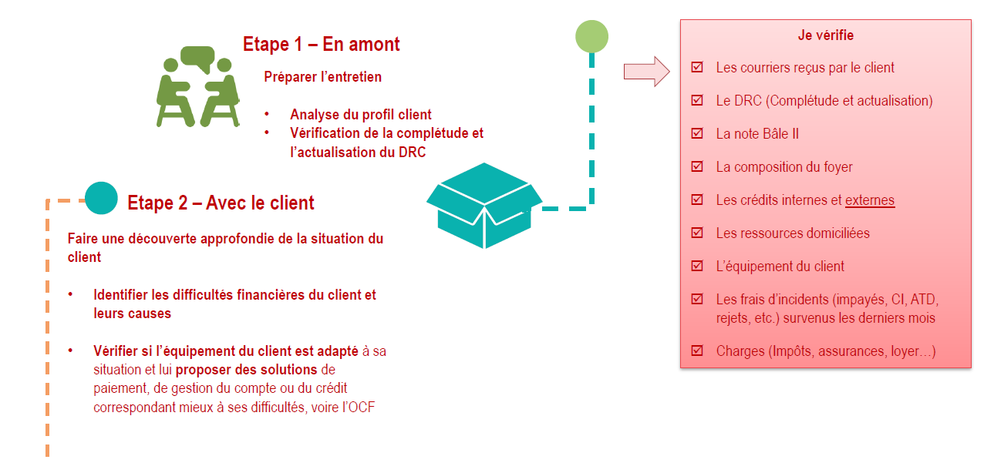
Comment accompagner la clientèle fragile en CEGEE ?
Pour les clients en potentiel surendettement

Slide 17
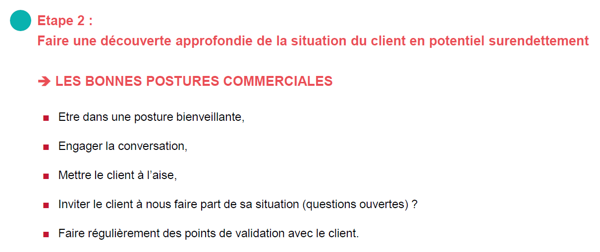
Comment accompagner la clientèle fragile en CEGEE ?
Pour les clients en potentiel surendettement

Slide 18
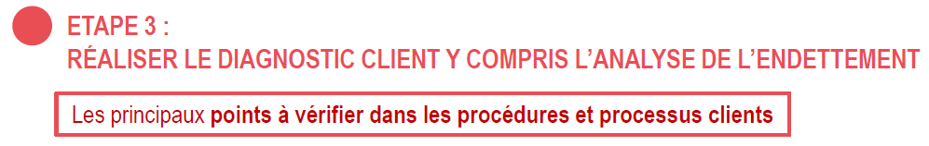

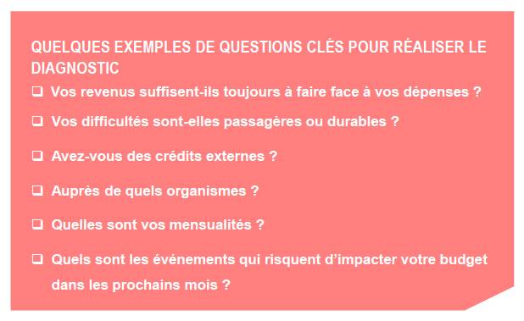


Comment accompagner la clientèle fragile en CEGEE ?
Pour les clients en potentiel surendettement
Mettre à jour les données Client afin de pouvoir qualifier sa situation
Evaluer la situation personnelle et professionnelle du client
Identifier les événements sensibles de nature à déstabiliser l’équilibre budgétaire du foyer et leur
impact dans le temps
Mettre à jour le cas échéant le dossier réglementaire client, notamment son justificatif d’activité
Réaliser le point budget
Appréhender la nature des difficultés budgétaires
Etablir le budget
Identifier s’il s’agit de difficultés passagères ou durables
Identifier si le client a des difficultés de compréhension sur le fonctionnement bancaire
Identifier le reste à vivre du budget
Etudier l’endettement
Identifier l’ensemble des contrats de crédit
Identifier les contrats de crédit internes ou externes
Calculer le taux d’endettement du client et le poids de son endettement externe
Identifier les crédits internes
Détecter les prélèvements d’établissements de crédit spécialisés et des cartes de magasin sur les relevés de comptes

Slide 19
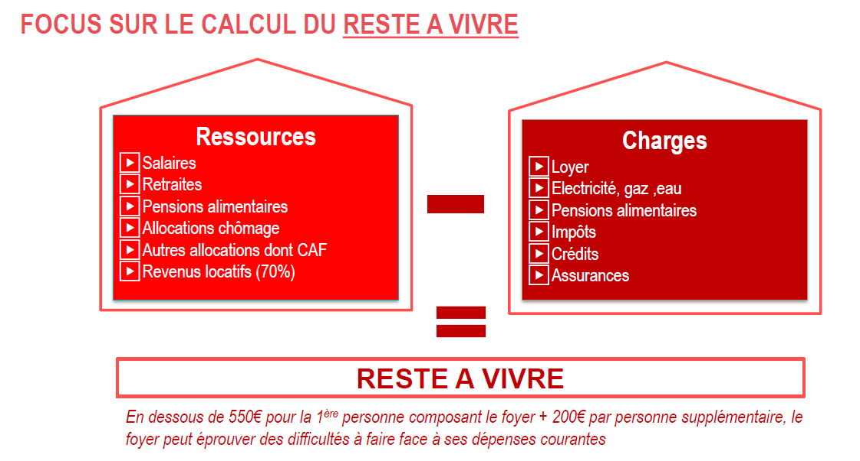
Comment accompagner la clientèle fragile en CEGEE ?
Pour les clients en potentiel surendettement

Slide 20
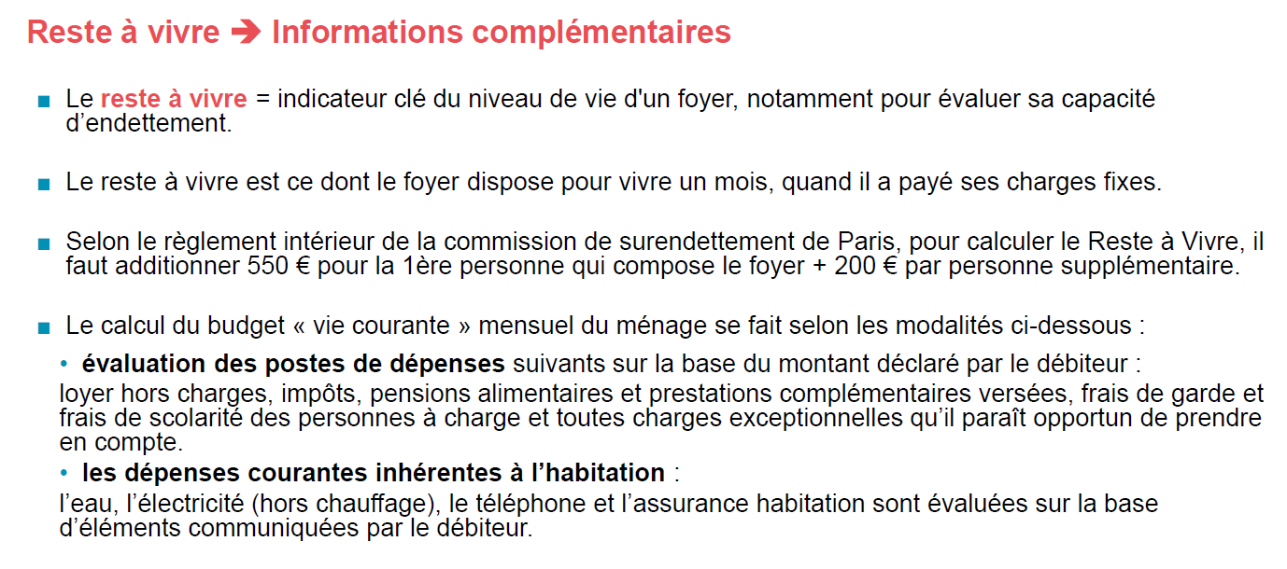
Comment accompagner la clientèle fragile en CEGEE ?
Pour les clients en potentiel surendettement

Slide 21
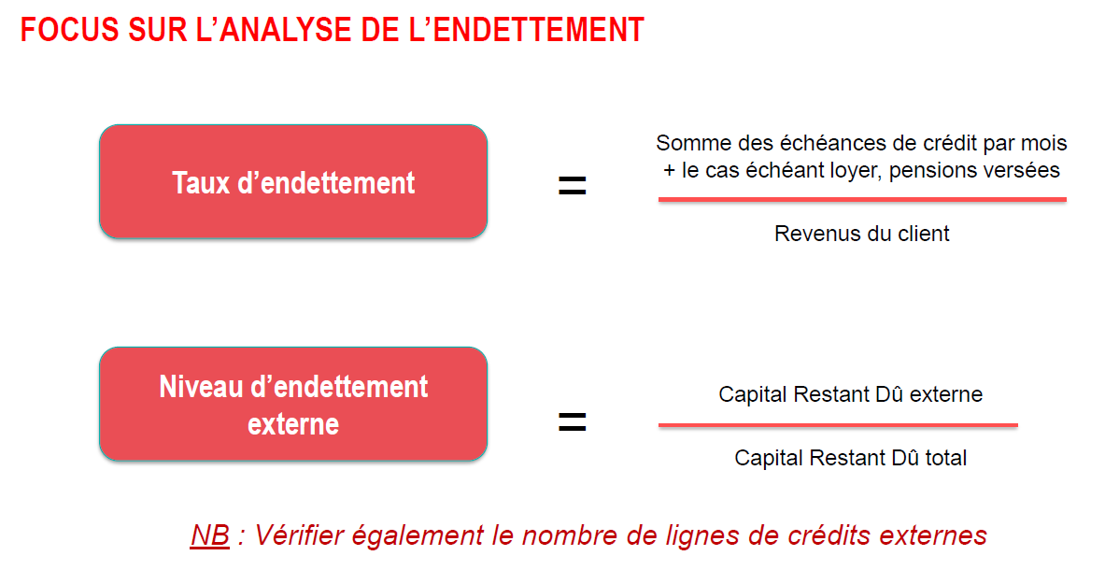
Comment accompagner la clientèle fragile en CEGEE ?
Pour les clients en potentiel surendettement

Slide 22
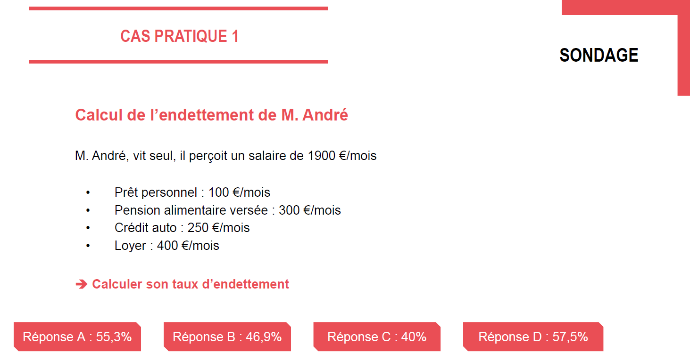
Comment accompagner la clientèle fragile en CEGEE ?
Pour les clients en potentiel surendettement

Slide 23
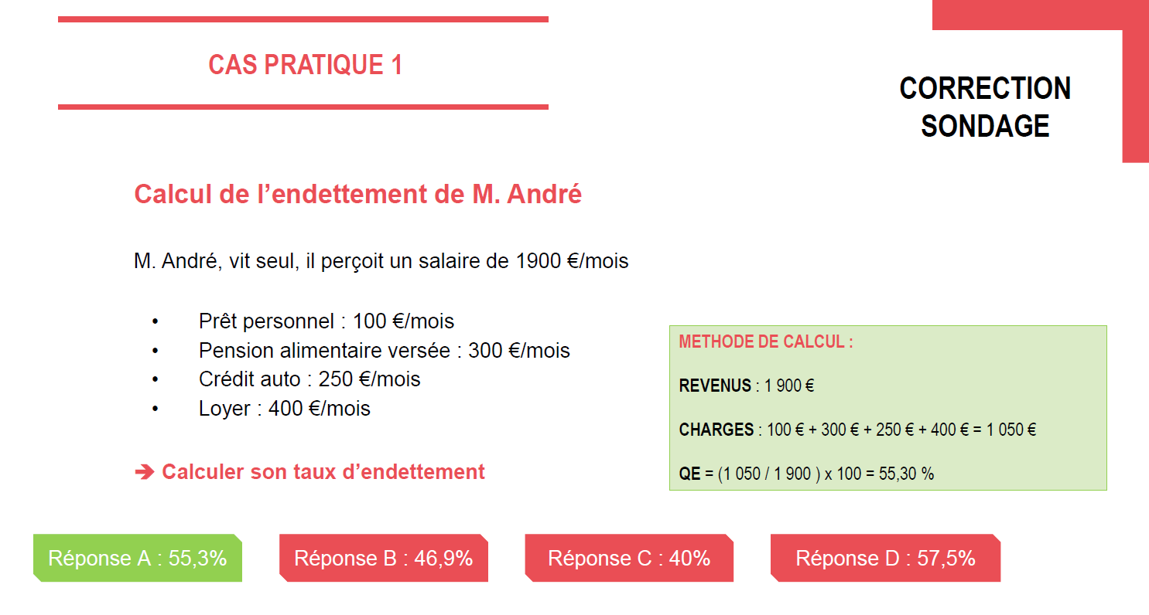
Comment accompagner la clientèle fragile en CEGEE ?
Pour les clients en potentiel surendettement

Slide 24
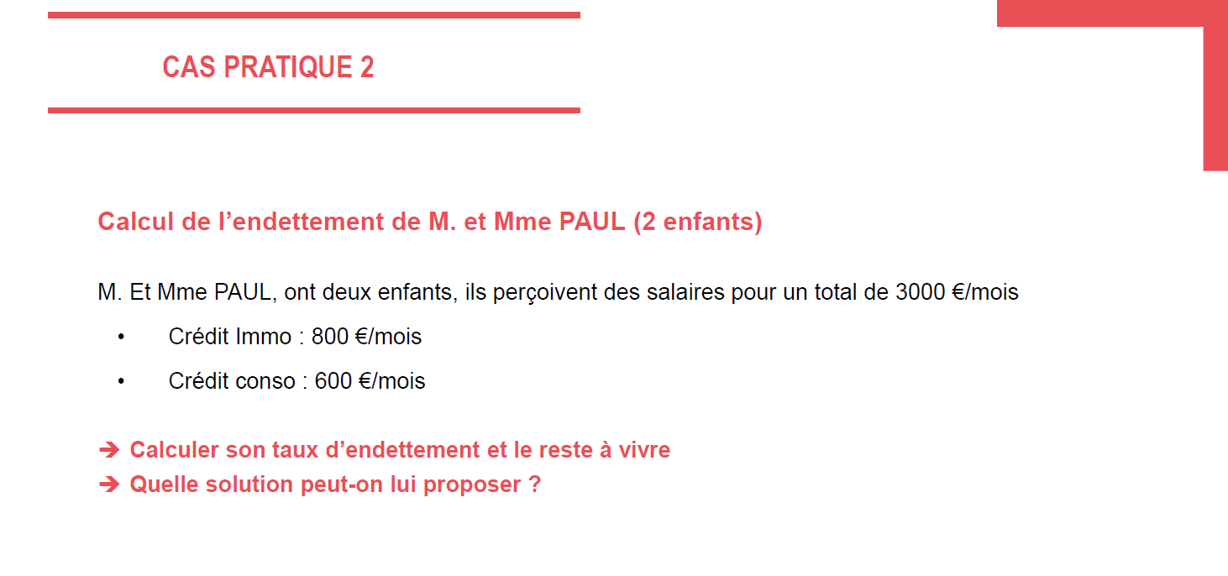
Comment accompagner la clientèle fragile en CEGEE ?
Pour les clients en potentiel surendettement

Slide 25
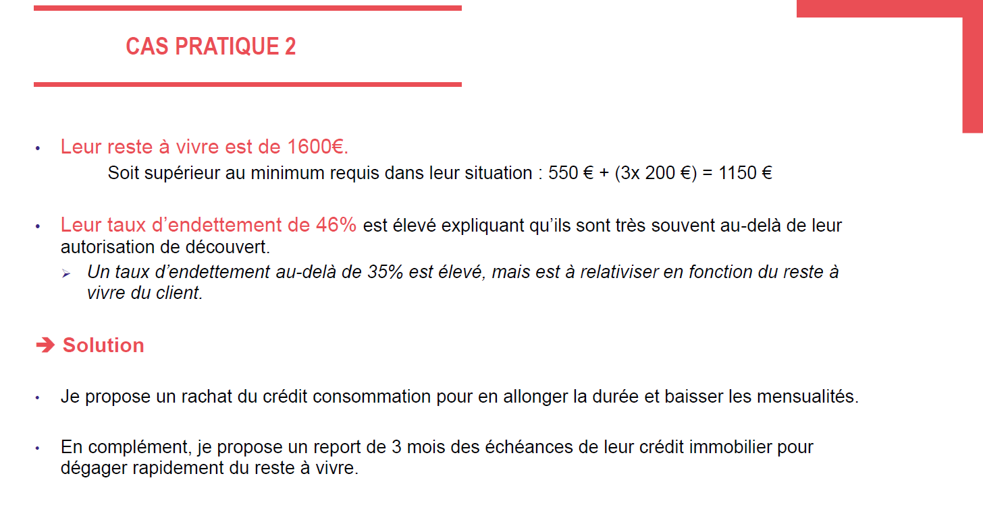
Comment accompagner la clientèle fragile en CEGEE ?
Pour les clients en potentiel surendettement

Slide 26
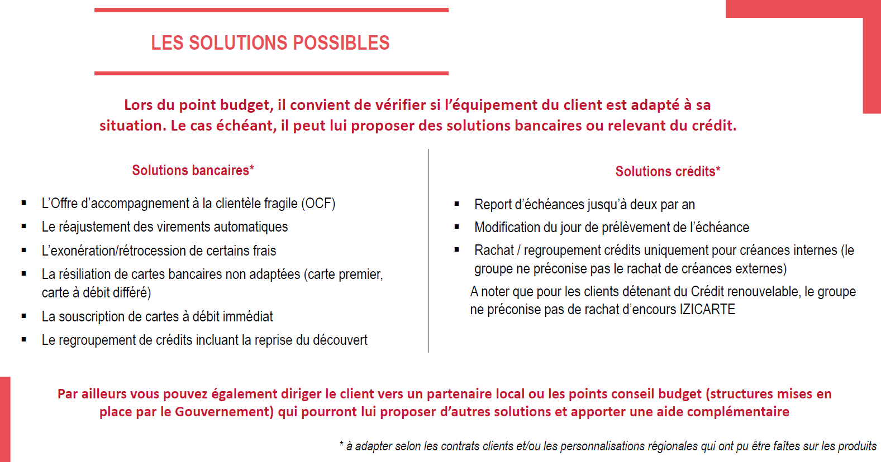
Comment accompagner la clientèle fragile en CEGEE ?
Pour les clients en potentiel surendettement

Slide 27
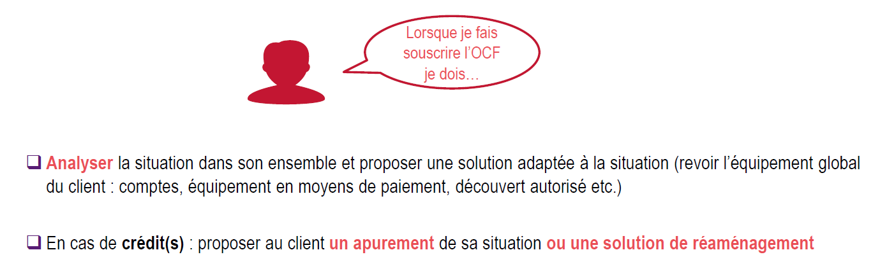
Comment accompagner la clientèle fragile en CEGEE ?
Pour les clients éligibles OCF
Les clients éligibles OCF recensent les clients ayant fait l’objet d’une détection avérée et d’une détection spontanée.
Une fois que l’établissement a détecté les clients éligibles à l’OCF par le biais de la détection avérée, ces derniers reçoivent une proposition OCF par courrier et bénéficient d’un plafond des frais d’incidents et d’irrégularités de 25 euros (engagement FBF de décembre 2018).
La détection spontanée d’un client en situation de fragilité financière est quant à elle à l’initiative du chargé de clientèle, auprès de tout client pour qui l’OCF semble adaptée.

Slide 28
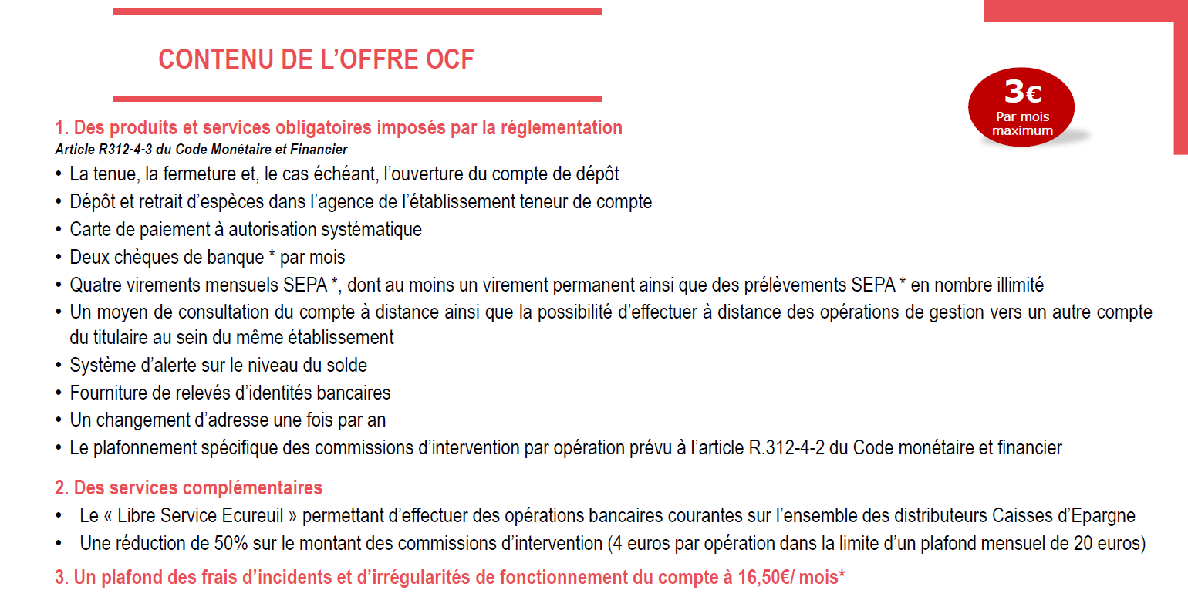
Contenu de l’offre OCF

Slide 29

Certains produits et services sont incompatibles avec la détention d’OCF
Les détenteurs d’OCF ne peuvent pas souscrire aux produits suivants :
  autres types de forfaits
  chéquier
  autres types de cartes (Visa Classic ou CSQS, Visa Premier, izicarte…) qui ne sont pas à autorisation systématique
  assurance moyens de paiements
  service opérations courantes illimitées
  découvert (sous toutes ses formes, sauf DND si souscrit en même temps que l’OCF)
  crédits immobiliers
  crédits à la consommation sous toutes ses formes, sauf en cas de rachat ou de regroupement de crédits répondant à la situation de fragilité du client, et sauf microcrédit (accordé par Parcours Confiance)
  placements financiers (y compris les parts sociales et l’assurance-vie)
Les clients détenteurs de l’OCF peuvent souscrire (au tarif en vigueur) :
  aux produits d’épargne liquide (hors placements financiers ou parts sociales)
  aux produits IARD et de prévoyance
  au coffre-fort et au coffre-fort numérique
  au service d’aide à la mobilité bancaire (gratuit)
  à la recherche de documents
  aux opérations de change ou de virements internationaux
Si le client détient déjà des crédits ou des produits d’épargne avant sa souscription à l’OCF, le/les produit(s) n’a (ont) pas à être clôturé(s).
L’autorisation de découvert permanent existante ne peut pas être conservée.
  L’agence Experts Direct peut proposer des solutions supplémentaires : faites appel à son expertise à tout moment de la relation client (regroupement de crédits, DND, micro-crédit…)

Slide 30

Zoom sur l’agence Experts Direct
Quelle est son organisation ?
  Les clients détenteurs d’OCF et ciblés éligibles OCF (détection avérée) sont domiciliés à Experts Direct (transmis par vagues régulières).
    Les potentiels surendettement, les surendettés avérés et les SBB restent domiciliés en agence de proximité.
  Les opérations courantes continuent à être pratiquées en agence de proximité du client (émission de chèque de banque, dépôts, retraits, opérations avec présence obligatoire,…)
  L’agence Experts Direct fonctionne avec un seul portefeuille commun.
Quel est son rôle ?
  Gérer les clients qui y sont domiciliés en relation à distance et les risques associés (MAD, RPM, VIGICLIENT …)
  Contacter les clients ciblés éligibles OCF pour leur proposer un accompagnement sur mesure dont l’OCF avec ou sans DND.
  Organiser les RDV à distance avec les clients ciblés « potentiellement surendettés » pour réétudier leur situation financière (ces clients issus de la détection précoce restent domiciliés en agence de proximité tant qu’ils n’ont pas souscrit l’OCF).
A quel moment, et comment un client peut retourner dans son agence de proximité ?
  Dès lors qu’un client retrouve une situation saine et que l’accompagnement d’Experts Direct ne semble plus utile, il est possible d’envisager à nouveau une gestion au sein de l’agence de proximité.
  3 conditions sont à respecter pour l’agence de proximité :
    Procéder à l’entretien client avec mise à jour des données et justificatifs à jour apportés au DRC - TOP CC
    Si le client détient une OCF, lui faire signer la renonciation à l’OCF (en amont du transfert)
    Obtenir l’accord d’Experts Direct (obligatoire) : Le transfert est traité(e) directement par Experts Direct

Slide 31
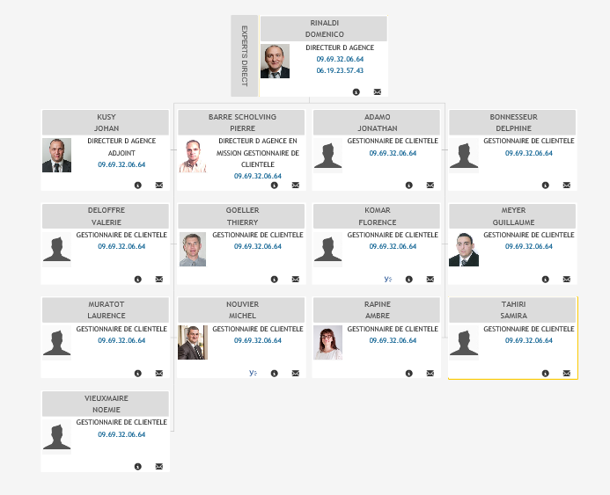


Zoom sur l’agence Experts Direct
Qui compose l’agence Experts Direct ?
Comment contacter Experts Direct ?
Pour les collaborateurs :
Par mail : cegee-b-ag-experts-direct-ocf@cegee.caisse-epargne.fr
Pour les clients :
  Par mail : experts.direct@cegee.caisse-epargne.fr
  Par téléphone : 09 69 32 06 64 (Numéro non surtaxé)
A tout moment, mot clé « OCF » :
Plus de détail sur Experts Direct en consultant
la Rubrique des Commerciaux ICI

Slide 32
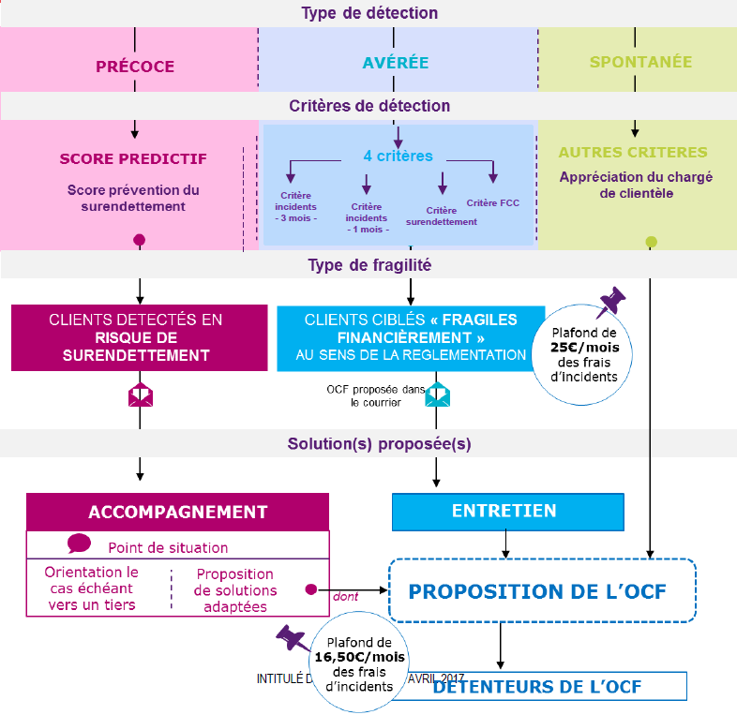
SYNTHESE DES DISPOSITIFS

Slide 33
Contexte
L’identification de la clientèle fragile
L’accompagnement de la clientèle fragile en CEGEE
Ne pas confondre OCF et SBB
Quiz

Slide 34
Rappel des particularités du Service Bancaire de Base (SBB)
Attention SBB est différent d’OCF
Le SBB est une offre bancaire réservée à tout particulier ou professionnel se présentant en agence, muni d’un courrier d’injonction délivré par la Banque de France. En l’absence de ce courrier l’ouverture de l’offre SBB est interdite.
Lorsque nous sommes sollicités pour une ouverture de SBB, nous sommes règlementairement obligés d’y répondre favorablement (sous réserve de la présentation des documents nécessaires à la constitution du DRC) et dans un délai de moins de 3 jours.
En CEGEE les ouvertures, les clôtures et montées en gamme SBB sont centralisées à la DSC au service des Prestations Réglementées via une prestation Myflow. Pour connaitre la marche à suivre, les consignes sont disponibles dans Cloé. Vous pouvez également retrouver les procédures SBB sous Mydocs. (PR-A-0471.pdf)
  Rappel : les SBB ne sont pas domiciliés à EXPERTS DIRECT
Toute montée en gamme doit impérativement être accompagnée du courrier de renonciation présent dans AGIL FRA007 pour un particulier et FRA008 pour un professionnel.
Aucun autre service payant ne peut être proposé au client
Un SBB n’est pas un compte support épargne ni un compte classique sans frais
Pas d’ouverture de SBB sans lettre d’injonction BDF
Ouverture, clôture et montée en gamme obéissent à une procédure spécifique via Myflow

Slide 35
Contexte
L’identification de la clientèle fragile
L’accompagnement de la clientèle fragile en CEGEE
NE PAS CONFONDRE OCF et SBB
Quiz

